Slide 1

Développement d’une application web développé en Laravel avec des api
Presenté par Achraf Heddad et Aymane heddad

Slide 2
Sommaire
Contexte général du projet
Présentation de l'organisme d'accueil
Présentation du projet
Analyse et spécification des besoins
Fonctions de service
Cas d’utilisation général
Développement et Réalisation
Les technologies utilisées :
Les interfaces de l’application
Conclusion

Slide 3
Contexte général du projet
Présentation de l'organisme d'accueil
VANTAGE PAYMENT SYSTEMS est un acteur principal dans le domaine des moyens de paiement prépayés. Elle émet des solutions innovantes sur les réseaux privatifs et ouverts, disposant des fonctionnalités et technologies les plus abouties, elle est également spécialisée dans l’offre des solutions de traitement des paiements en ligne et paiements en espèces.

Slide 4
Présentation du projet
Le sujet de notre mémoire de notre 3eme année, nous avons développé une boutique en ligne pour présenter, commercialiser nos produits « Films »à nos clients, que nous estimons devenir de plus en plus nombreux. L'objectif de ce mémoire est de concevoir et développer un site web commercial qui doit permettre l’inscription des visiteurs pour devenir clients et la gestion des payements en lignes.

Slide 5
Analyse et spécification des besoins
Fonctions de service
L'application finale devra comporter les fonctionnalités suivantes :
Connexion via identification par un login et un mot de passe.
Authentification d’un utilisateur quelconque.
Gestion du transfert (upload) et du stockage des données des utilisateurs dans une base donnée «laravel»
Gestion de l’affichage des photos des films.
Défiler les photos des films.
Visionner un trailer d’un film
Achat d’un film via l’API «Payzone de l’entreprise où on a passé le stage ».

Slide 6
Cas d’utilisation général
Dans ce diagramme on voulait illustrer l'ensemble des fonctionnalités de notre site Web

Slide 7
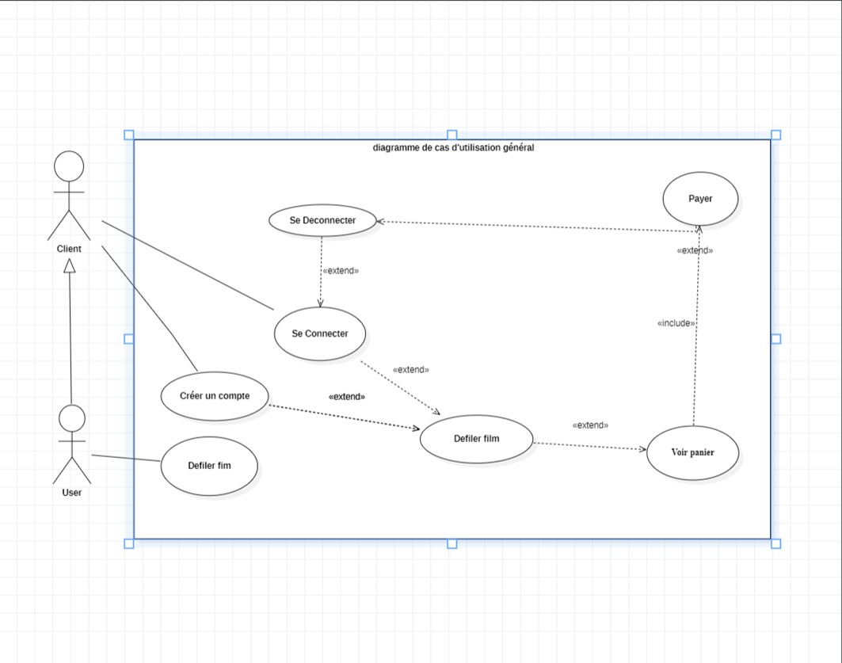

Slide 8
Développement et Réalisation
Les technologies utilisées
Php
est un langage de programmation, logique découpée dans des classes avec des comportements et des fonctionnements propres. Plus simple, plus maintenable, plus facilement TESTABLE
Java script
est un langage de programmation complètement lié au langage HTML. Le développeur Internet code ses pages HTML en y intégrant des sources JavaScript. Le visiteur, par l'intermédiaire de son navigateur, charge le code des pages.
Laravel
est un Un Framework Gratuit et Open-Source Utilise le PHP de façon moderne Démarrage simple et rapide Développement objet

Slide 9
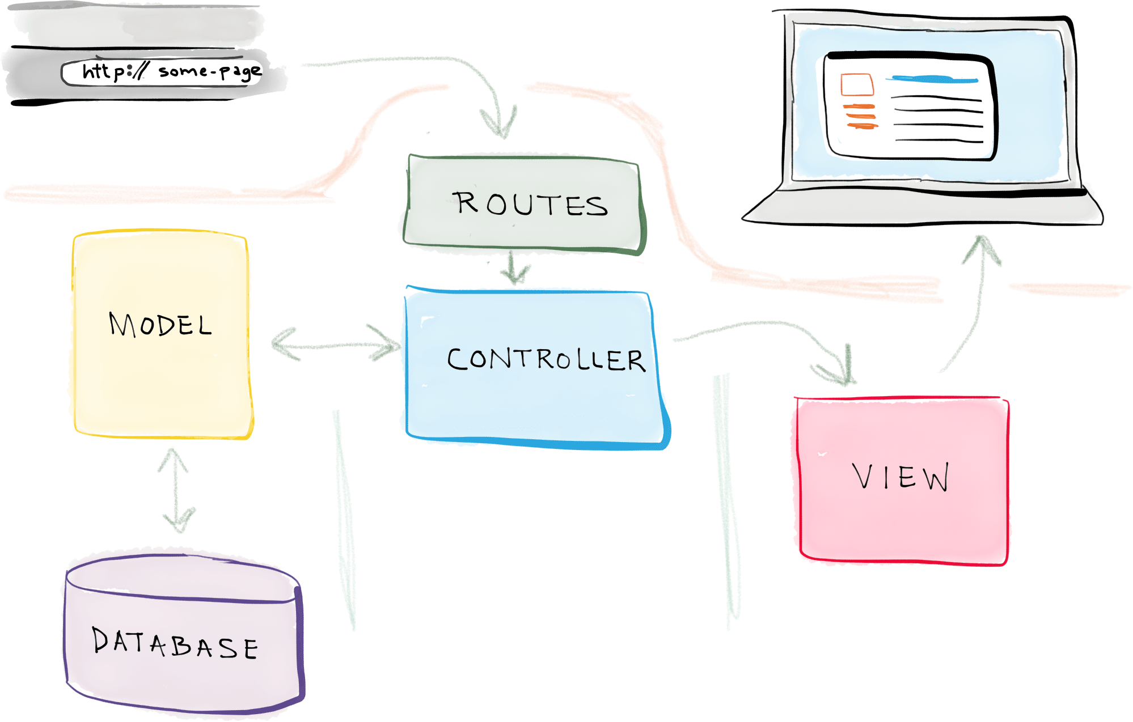
Architecture Laravel

Slide 10
Les interfaces de l’application
Page d’accueil :
Ce module contient l’ensemble des films et séries disponibles. Selon ses choix, l’utilisateur peut accéder à toutes pages qu’offre l’application. Il y a un bouton login pour se connecter et autre bouton Sign up pour se de connecter.

Slide 11
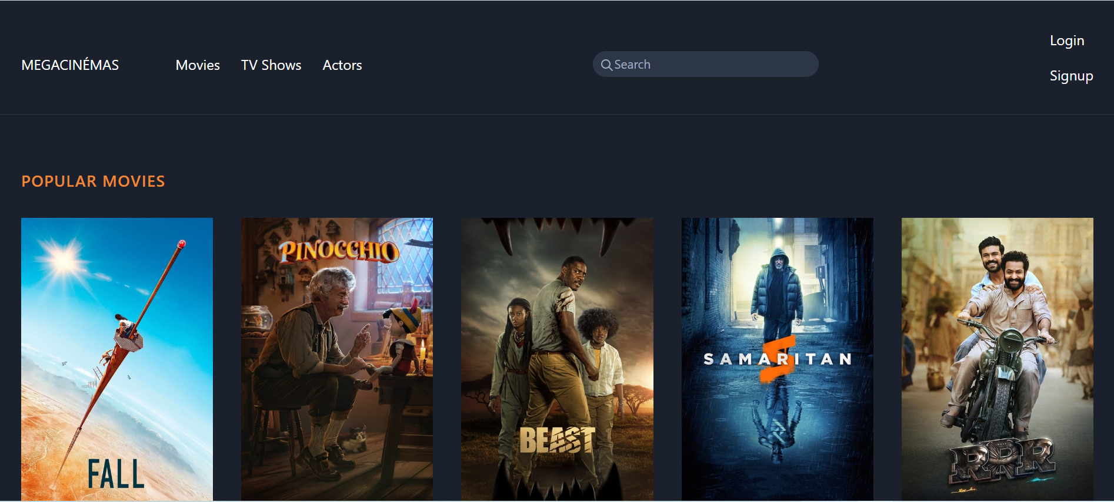

Slide 12
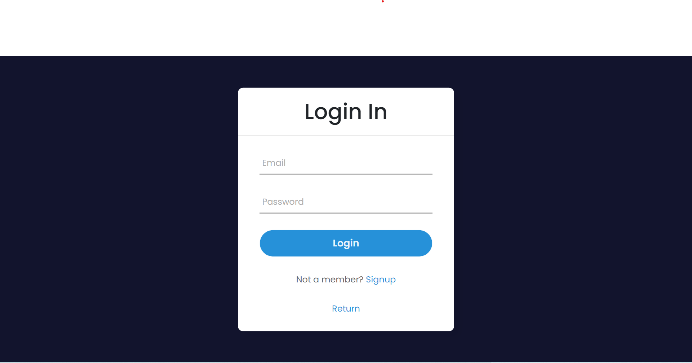
Authentification « login »

Slide 13
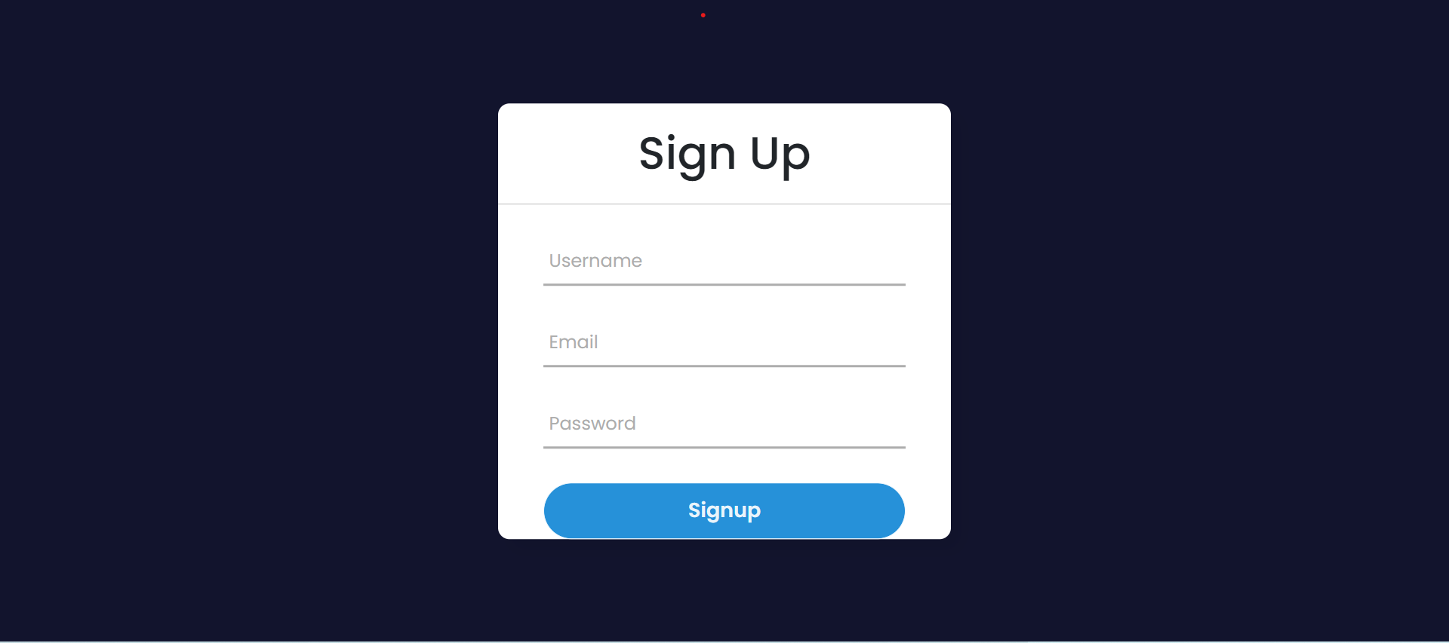
Authentification «signup» :

Slide 14
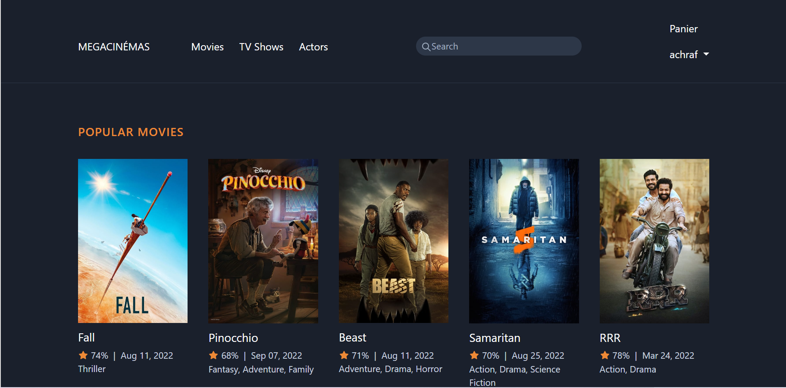
Page Movies

Slide 15
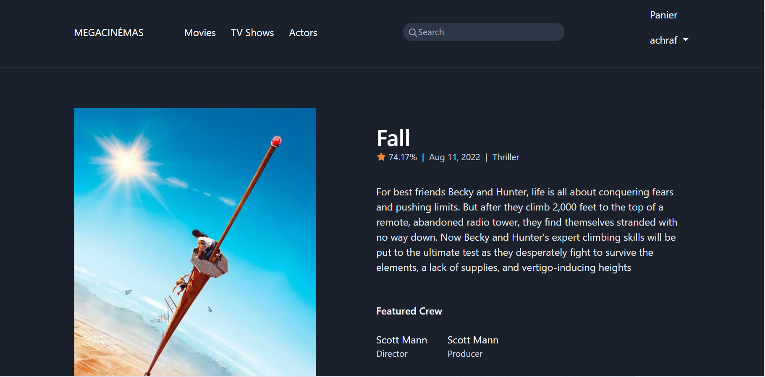
Détails Movies

Slide 16
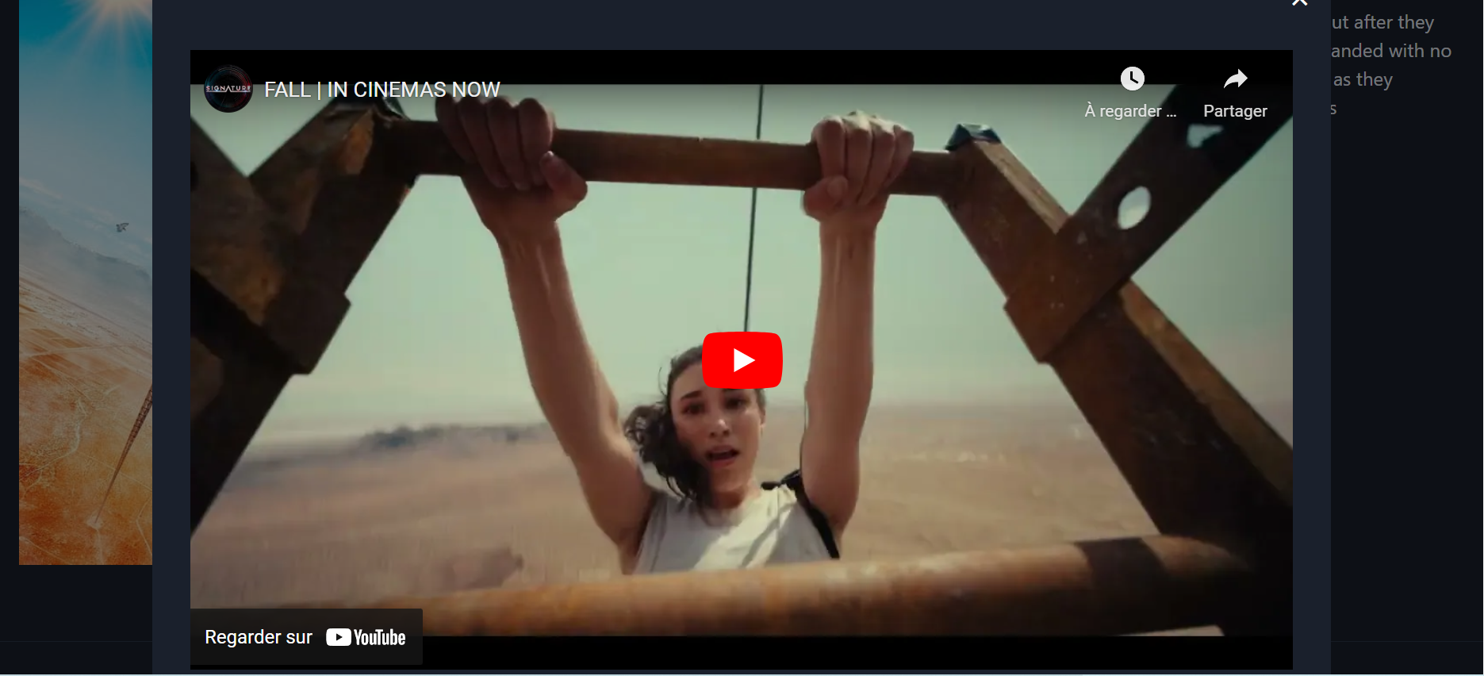
La Page trailer:

Slide 17
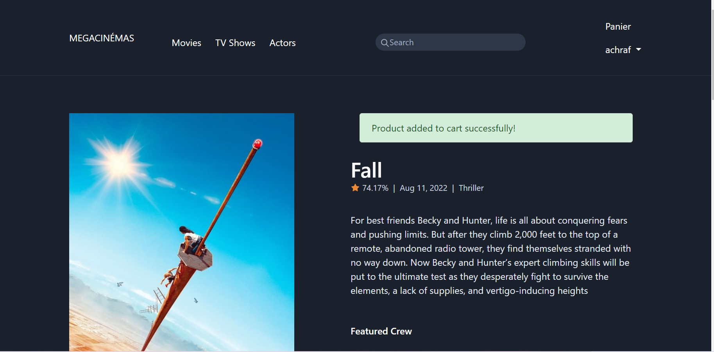
La Page add to card Movies

Slide 18
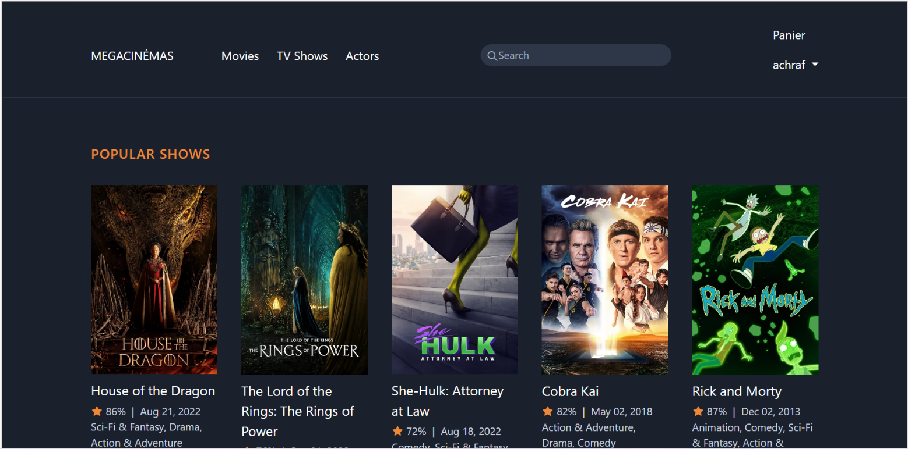
Page Tv

Slide 19
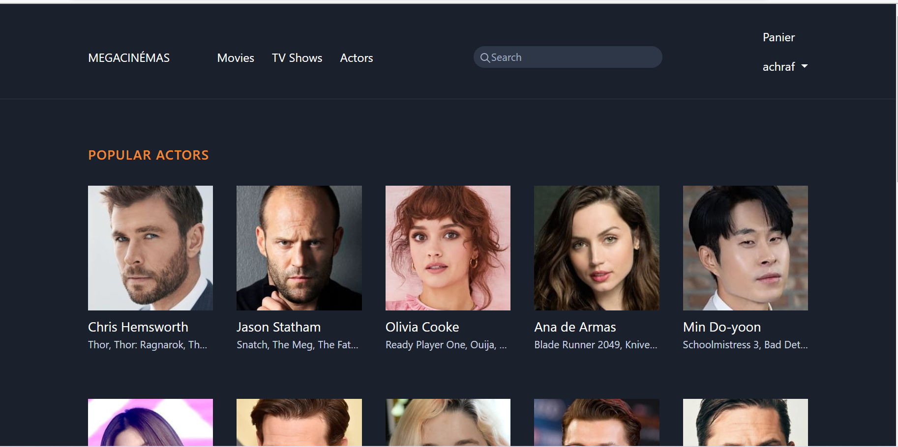
Page Actors

Slide 20
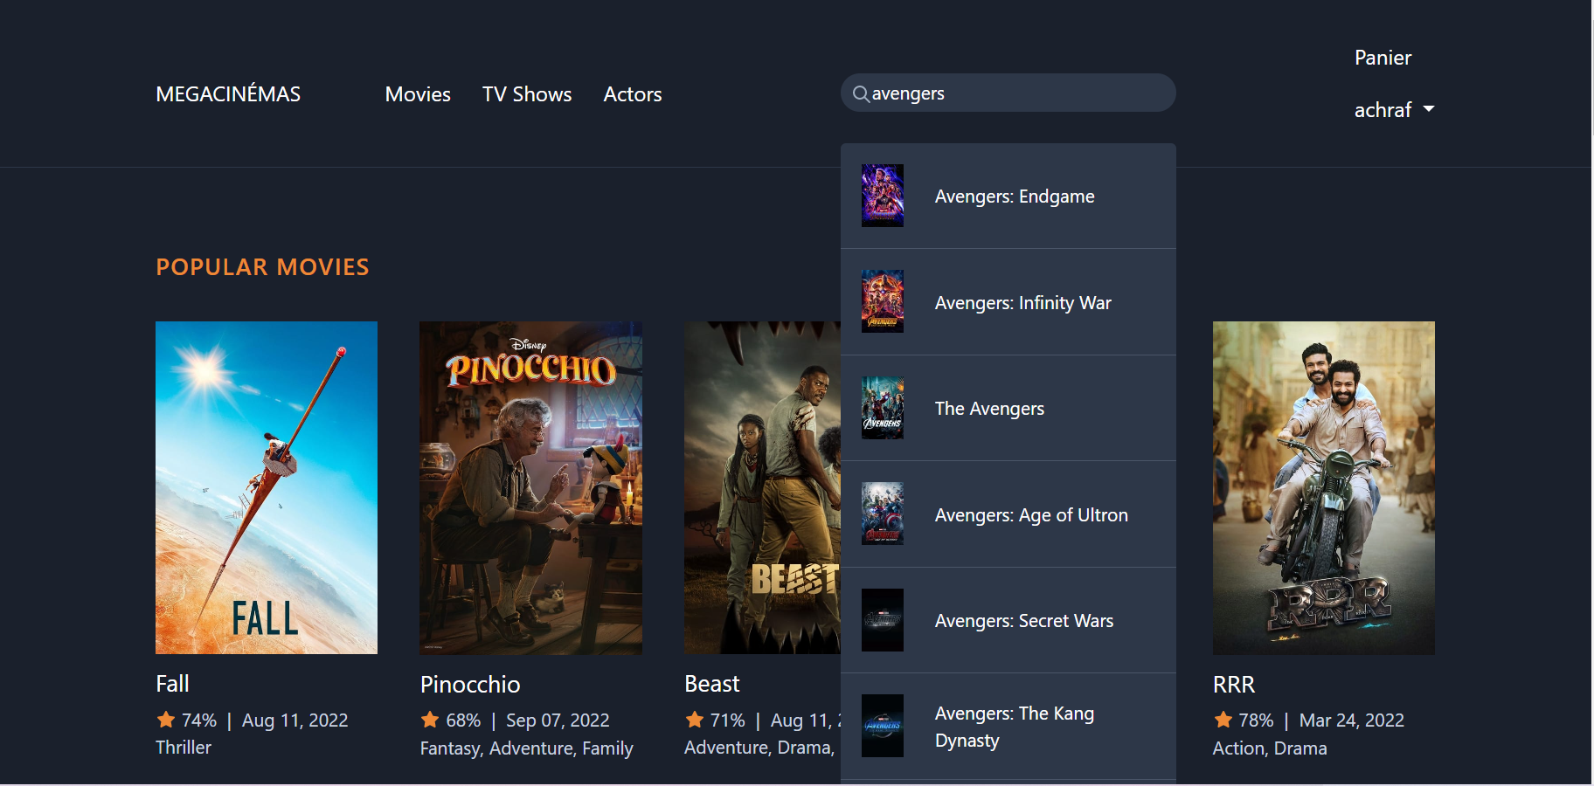
Page search

Slide 21
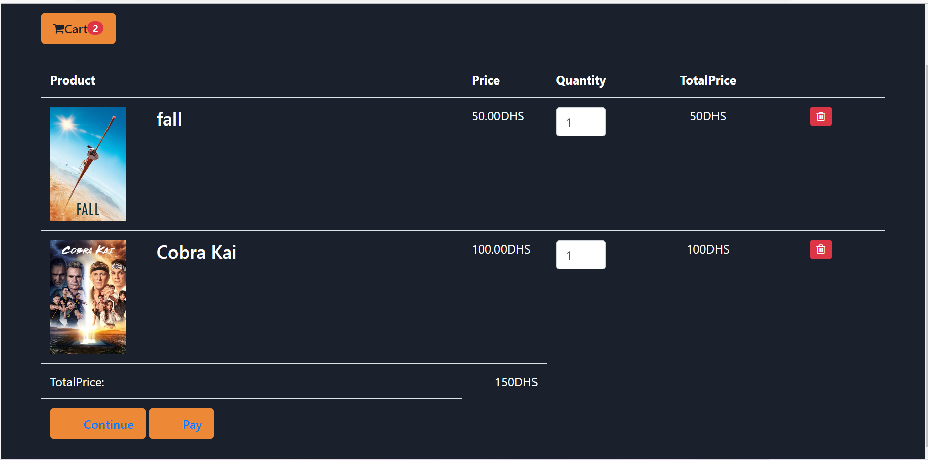
Page Panier

Slide 22
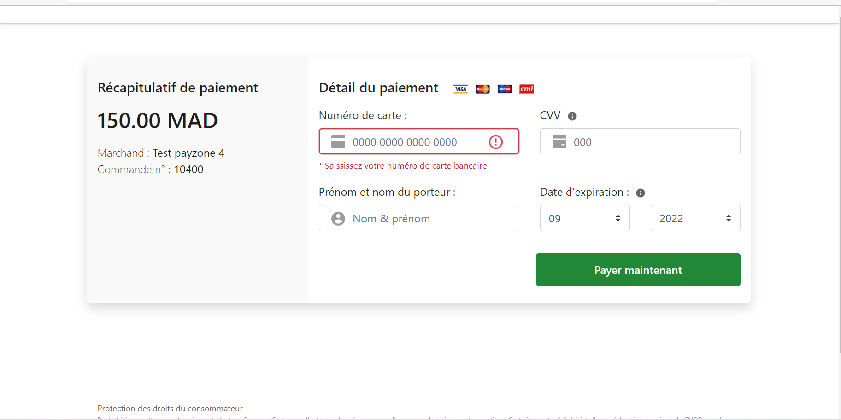
Page Payzone

Slide 23
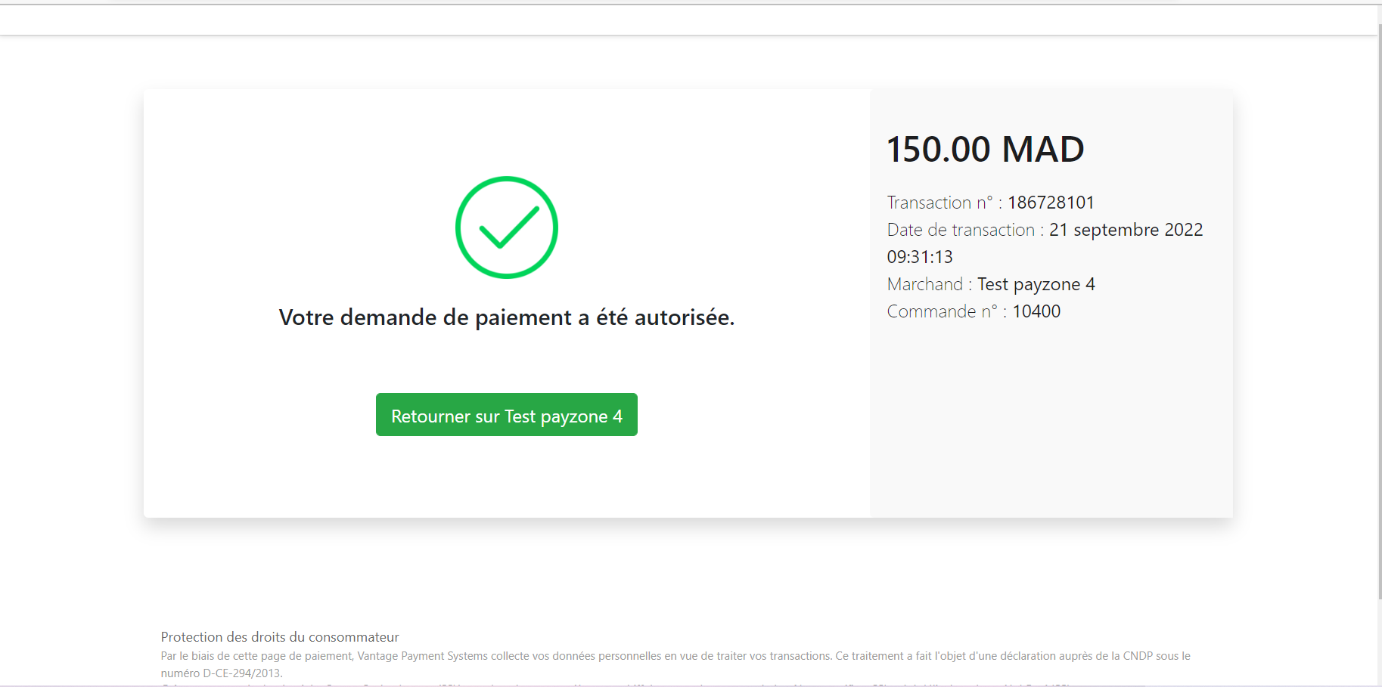
Page verification Payzone

Slide 24
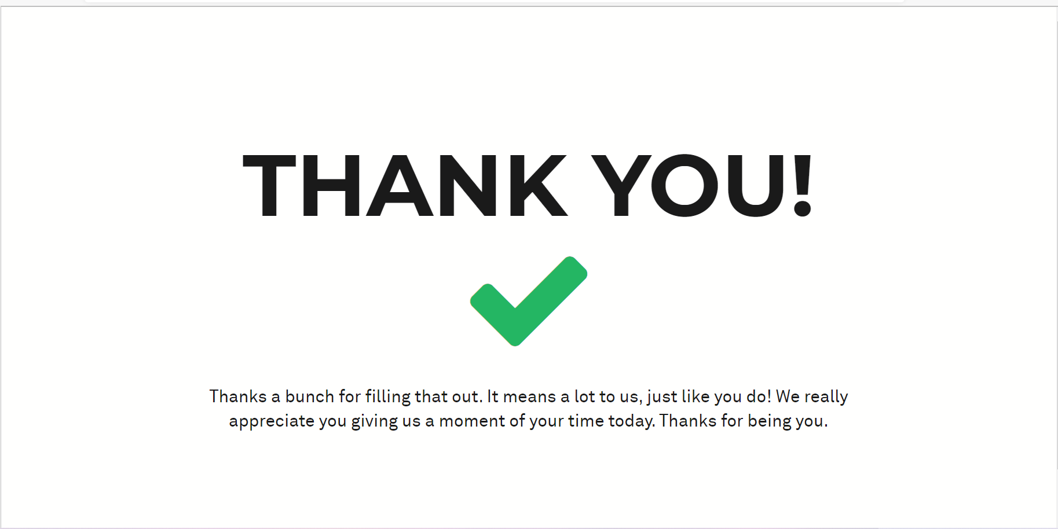
Page paiement accepté

Slide 25

Page paiement refusé

Slide 26
Conclusion
Pour conclure, on a effectué notre stage de la 3eme année ingénierie en tant que stagiaire en développement informatique au sein de l’entreprise VPS. Lors de ce stage de 1mois, on a pu mettre en pratique nos connaissances théoriques en informatique acquises durant notre formation à l’école marocaine des sciences d’ingénieur, tout en étant confronté aux difficultés réelles du monde du travail dans le secteur informatique.
L’objectif de ce stage était d’élaborer un site web avec des API.
Nous avons confronté des contraintes techniques dans la phase du développement. En effet, nous avons travaillé sur un nouveau language « Laravel » qu’on ne connaissait pas auparavant, nous avons trouvé des difficultés pour bien comprendre le fonctionnement de ce language mais on a su maîtriser ce dernier en le pratiquant dans notre site web.
A titre général, ce stage fut une expérience très enrichissante sur les deux plans personnels et professionnels. Il a été pour nous l’occasion de faire le lien entre nos connaissances académiques et le monde professionnel.

Slide 27
Ainsi s'achève notre presentation
Merci pour votre attention
Vos questions seront les bienvenues

